Slide 1
NHIỆT LIỆT CHÀO MỪNG
QUÝ THẦY CÔ VỀ DỰ GIỜ
GV: Phan Thị Diệu Huyền
Lớp: 6

Slide 2
Tiết 12–Bài 10
Tích cực, tự giác trong hoạt động tập thể và trong hoạt động xã hội

Slide 3
1. Em thấy Trương Quế Chi có mong muốn, mơ ước gì?
2. Bạn Quế Chi đã làm thế nào để thực hiện ước mơ đó?
3. Em học tập được gì ở bạn Quế Chi

Slide 4
Thông qua truyện đọc em hiểu thế nào là tích cực, tự giác?
Tích cực là luôn luôn có gắng, vượt khó, kiên trì học tập, làm việc và rèn luyện
Tự giác là chủ động làm việc, học tập, không cần ai nhắc nhở, giám sát

Slide 5
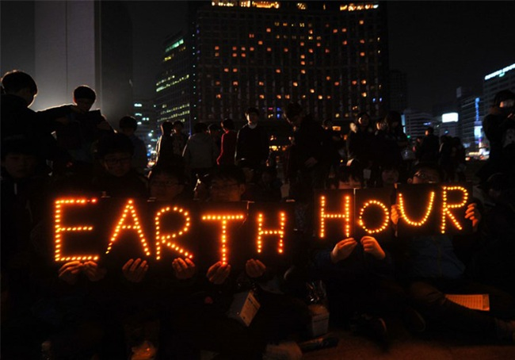
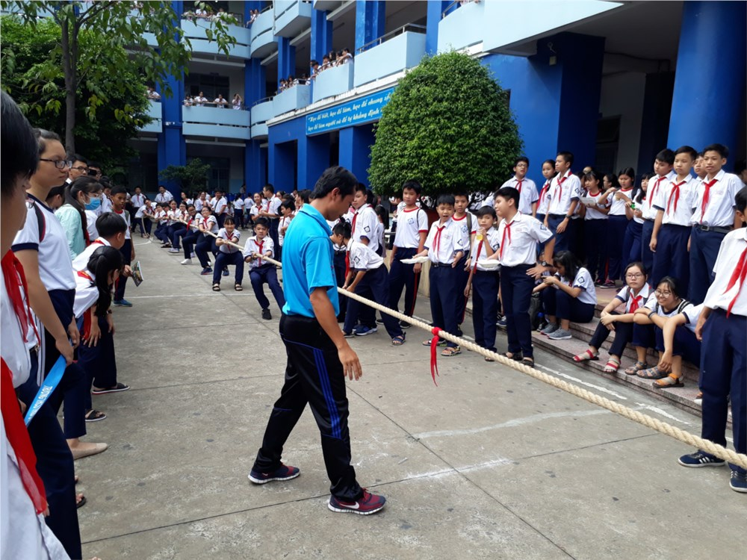
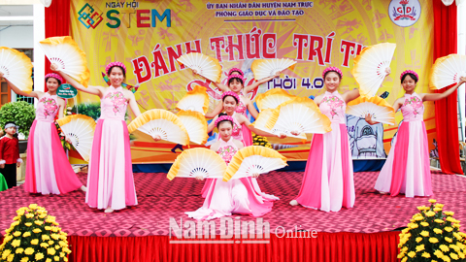
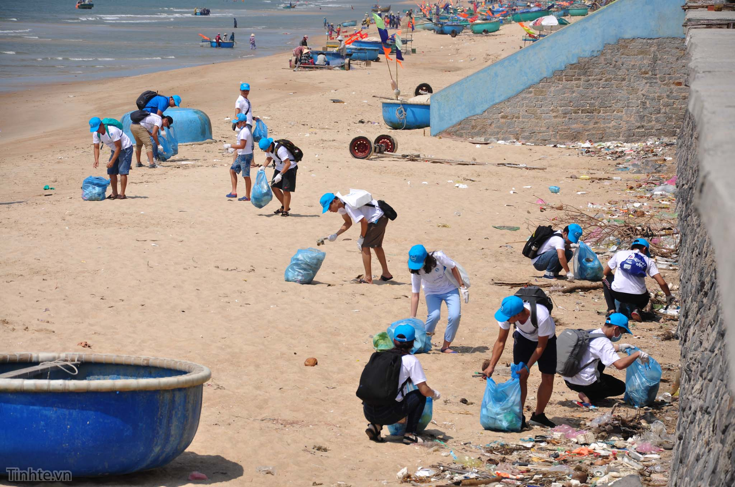

Slide 6
Thế nào là hoạt động tập thể, hoạt động xã hội?
Hoạt động tập thể là những hoạt động do tập thể tổ chức ( nhà trường, lớp, chi đội…)
Hoạt động xã hội là những hoạt động đông đảo người tham gia, trong phạm vi rất lớn ( một thành phố hoặc cả nước)

Slide 7
Nhóm 1
Biểu hiện của tích cực, tự giác tham gia các hoạt động tập thể, hoạt động xã hội
Nhóm 2
Biểu hiện không tích cực, tự giác tham gia các hoạt động tập thể, hoạt động xã hội

Slide 8
Tuấn rủ Phương đi xem đá bóng để cổ vũ cho đội của trường, Phương từ chối không đi vì muốn ngủ. Tuấn phải đi rủ các bạn khác
Em có nhận xét gì về việc làm của Tuấn và sự từ chối của Phương?

Slide 9
Cảm ơn thầy cô và các em đã lắng nghe

